Slide 1

운영체제
실습 과제 - 공유메모리
이름 | 신동욱
학번 | 20204101

Slide 2

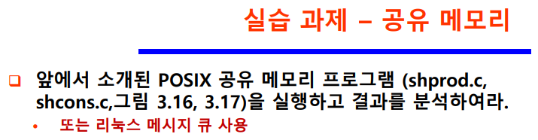
과제

Slide 3



shprod.c
nano 에디터로 shoprod.c 를 작성한다
gcc 컴파일러로 shoprod.c 를 컴파일 한다
이 때 lrt 옵션을 주어 라이브러리를 지정한다
nano 에디터로 shcons.c 를 작성한다
gcc 컴파일러로 shcons.c 를 컴파일 한다
이 때 lrt 옵션을 주어 라이브러리를 지정한다

Slide 4
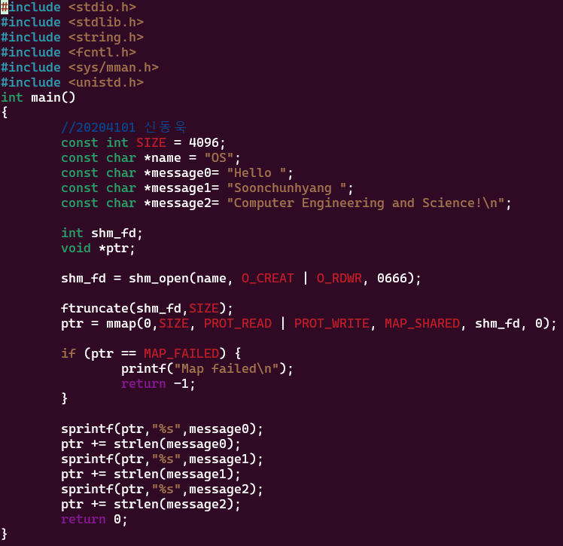
shprod.c
shm_open : 공유메모리 객체 생성하여
파일기술자를 반환
ftruncate : 객체의 크기를 지정
mmap : 공유메모리 객체를 메모리에
사상하여 접근할 포인터 반환
공유 메모리 포인터에 메시지를 작성

Slide 5
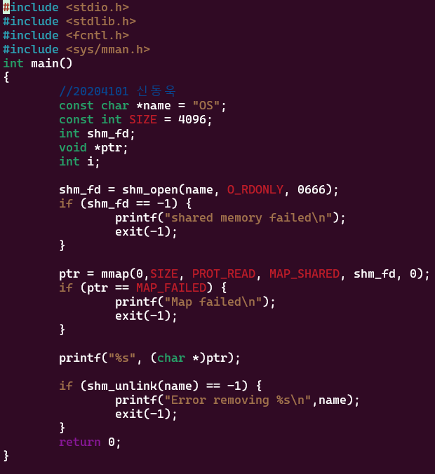
shcons.c
shm_open : 공유메모리 객체 생성하여
파일기술자를 반환
mmap : 공유메모리 객체를 메모리에
사상하여 접근할 포인터 반환
공유메모리의 내용을 출력한다
shm_unlink : 공유메모리 객체를 제거한다

Slide 6

실행 결과
shpord: 공유메모리를 생성하여 해당 공간에 텍스트를 작성한다
shcons: 공유메모리에 작성한 텍스트를 읽어 출력한다. 공유메모리를 제거한다.
각기 다른 프로세스에서 동일한 메모리에 접근한 것을 볼 수 있다.
이를 통해 데이터를 서로 주고받을 수 있다.

Slide 7
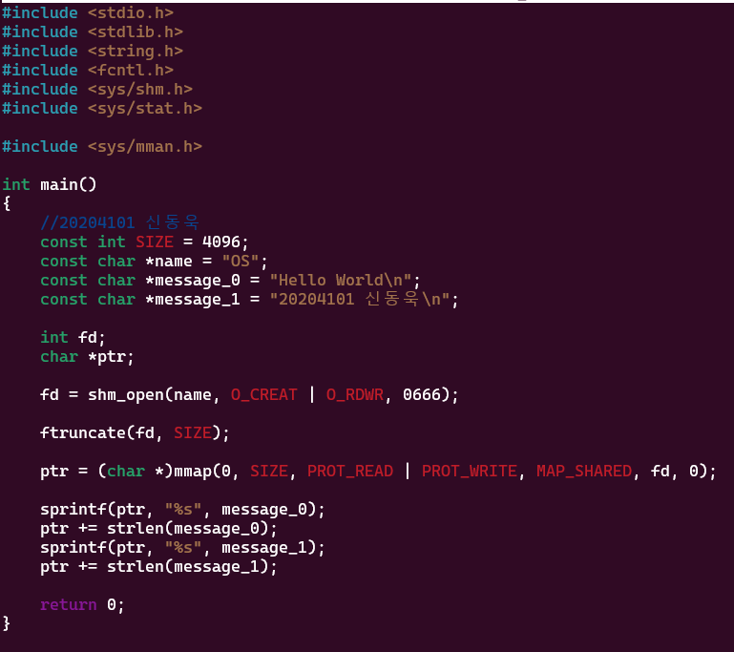

3.16
shm_open : 공유메모리 객체 생성하여
파일기술자를 반환
ftruncate : 객체의 크기를 지정
mmap : 공유메모리 객체를 메모리에
사상하여 접근할 포인터 반환

Slide 8

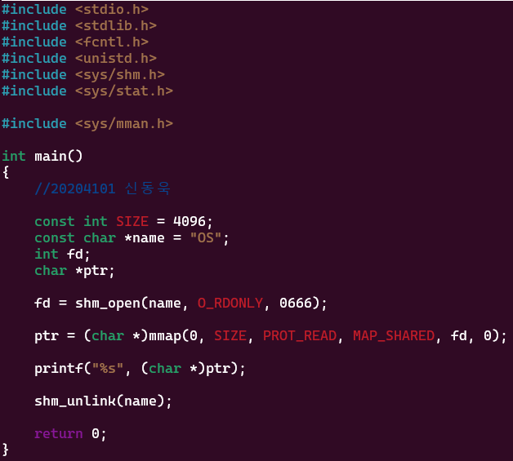
3.17
shm_open : 공유메모리 객체 생성하여
파일기술자를 반환
mmap : 공유메모리 객체를 메모리에
사상하여 접근할 포인터 반환

Slide 9
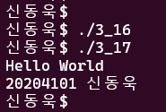
3.16 & 3.17 실행 결과
3_16 프로그램이 공유메모리에 작성한 텍스트를
3_17에서 읽어서 출력하는 것을 볼 수 있다

Slide 10
감사합니다
이름 | 신동욱
학번 | 20204101

